Slide 1
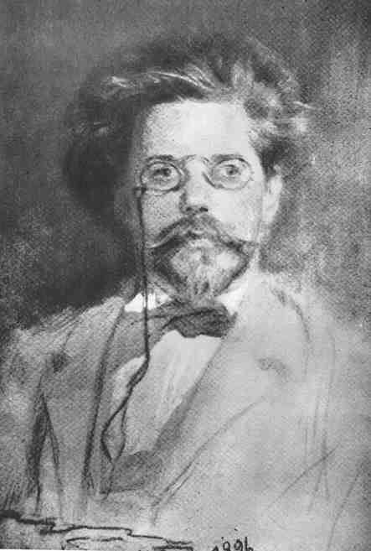
TEST O REYMONCIE
Rys. Leon Wyczółkowski

Slide 2
Rodzice Władysława Reymonta chcieli, aby został on:
Notariuszem
Księdzem
Organistą
Krawcem

Slide 3
Organistą
Krawcem
Jego ojciec, Józef Rejment, człowiek oczytany, miał wykształcenie muzyczne i w tuszyńskiej parafii pełnił obowiązki organisty, chciał więc aby syn również został organistą. Oddano go także do terminu u krawca, gdzie uzyskał patent czeladnika. Nie były to jednak zajęcia, które chciałby wykonywać.

Slide 4
„Ziemia obiecana” przedstawia codzienne życie mieszkańców:
Warszawy
Łodzi
Katowic
Wrocławia

Slide 5
Łodzi

Slide 6
Jaki los spotkał Jagnę ze strony chłopów ze wsi?
kupili jej wstążki
wywieźli na wozie z gnojem
pomogli przy sianokosach

Slide 7
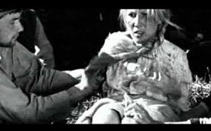
wywieźli na wozie z gnojem

Slide 8
Drugie imię Władysława Reymonta brzmi:
Stanisław
Zdzisław
Jerzy
Maria

Slide 9
Stanisław

Slide 10
Akcja „Chłopów” rozgrywa się we wsi:
Lipce
Lipka
Lipiany
Lipczyce

Slide 11
Lipce
Wieś Lipce w powieści Władysława Reymonta „Chłopi” jest wsią wymyśloną przez autora. Reymont przez pewien czas pracował w miejscowości, która nosiła taką samą nazwę a obecnie nazywa się Lipce Reymontowskie. Wieś w jego powieści położona jest gdzieś na uboczu i odizolowana od reszty świata.

Slide 12
Powieść „Chłopi” nagrodzono literacką Nagrodą Nobla w roku:
1905
1907
1924
1925

Slide 13
1924
Szwedzka Akademia Nauk przyznała Literacką Nagrodę Nobla Władysławowi Stanisławowi Reymontowi 13 listopada 1924 r. za powieść "Chłopi". Do nagrody w tym roku pretendowali także Tomasz Mann, Maksym Gorki, Thomas Hardy i... Stefan Żeromski.

Slide 14
Tom pierwszy powieści „Chłopi” nosi tytuł:
Lato
Zima
Jesień
Wiosna

Slide 15
Jesień
„Jesień szła coraz głębsza.
Blade dnie wlekły się przez puste, ogłuchłe pola i przymierały w lasach coraz cichsze, coraz bladsze — niby te święte Hostie w dogasających brzaskach gromnic.
A co świtanie — dzień wstawał leniwiej, stężały od chłodu i cały w szronach, i w bolesnej cichości ziemi zamierającej; słońce blade i ciężkie wykwitało z głębin w wieńcach wron i kawek, co się zrywały gdzieś znad zórz, leciały nisko nad polami i krakały głucho, długo, żałośnie… a za nimi biegł ostry, zimny wiatr, mącił wody stężałe, warzył resztki zieleni i rwał ostatnie liście topolom pochylonym nad drogami, że spływały cicho niby łzy — krwawe łzy umarłego lata, i padały ciężko na ziemię”.

Slide 16
Władysław Reymont jest czołowym twórcą:
Młodej Polski
Pozytywizmu
Dwudziestolecia międzywojennego
Oświecenia

Slide 17
Młodej Polski

Slide 18
W gwarach polskich „rejmentować” znaczy:
Śmiać się
Przeklinać
Przewodzić
Nakłaniać do czegoś

Slide 19
Przeklinać
Przyszły polski noblista pierwotnie nosił nazwisko Rejment, które zmienił bądź ze względów cenzuralnych, aby móc wydać dzieło, bądź też ze względów obyczajowych: słowo „rejmentować” w gwarach często oznacza przeklinanie.

Slide 20

Dziękujemy za wspólną zabawę!
Opracowanie: D. W.

